Slide 1


Disguise’Hub
Marwan AL MASRI, Guychel BABELA, Maxence KRILL, Angelo NICHELE
Supervision : Amélie LEGRAND
Groupe 11 - SAE S3 DEVAPP - XX/01/2024 - A destination du groupe 9

Slide 2
Notre équipe
Marwan AL MASRI
Guychel BABELA
Maxence KRILL
Angelo NICHELE
Introduction
Présentation de l’entreprise
Besoins client
Méthodologie
Déroulement
Résultats
Bilan
Conclusion

Slide 3

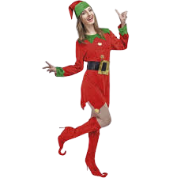




Accroche
Plongez dans l'imaginaire avec Disguise'Hub, Là où chaque déguisement devient une aventure à part entière.
Introduction
Présentation de l’entreprise
Besoins client
Méthodologie
Déroulement
Résultats
Bilan
Conclusion

Slide 4



Problématique
Comment permettre, à l’aide d’un site e-commerce, à Disguise’Hub d’atteindre son objectif de développement ?
Gagner en visibilité et notoriété
Support à la force commerciale
Cible client
Introduction
Présentation de l’entreprise
Besoins client
Méthodologie
Déroulement
Résultats
Bilan
Conclusion

Slide 5
Plan
Présentation de l’entreprise
Besoin du client
Méthodologie
Déroulement
Résultats
Bilan
Introduction
Présentation de l’entreprise
Besoins client
Méthodologie
Déroulement
Résultats
Bilan
Conclusion

Slide 6
1. Présentation de l’entreprise

Slide 7
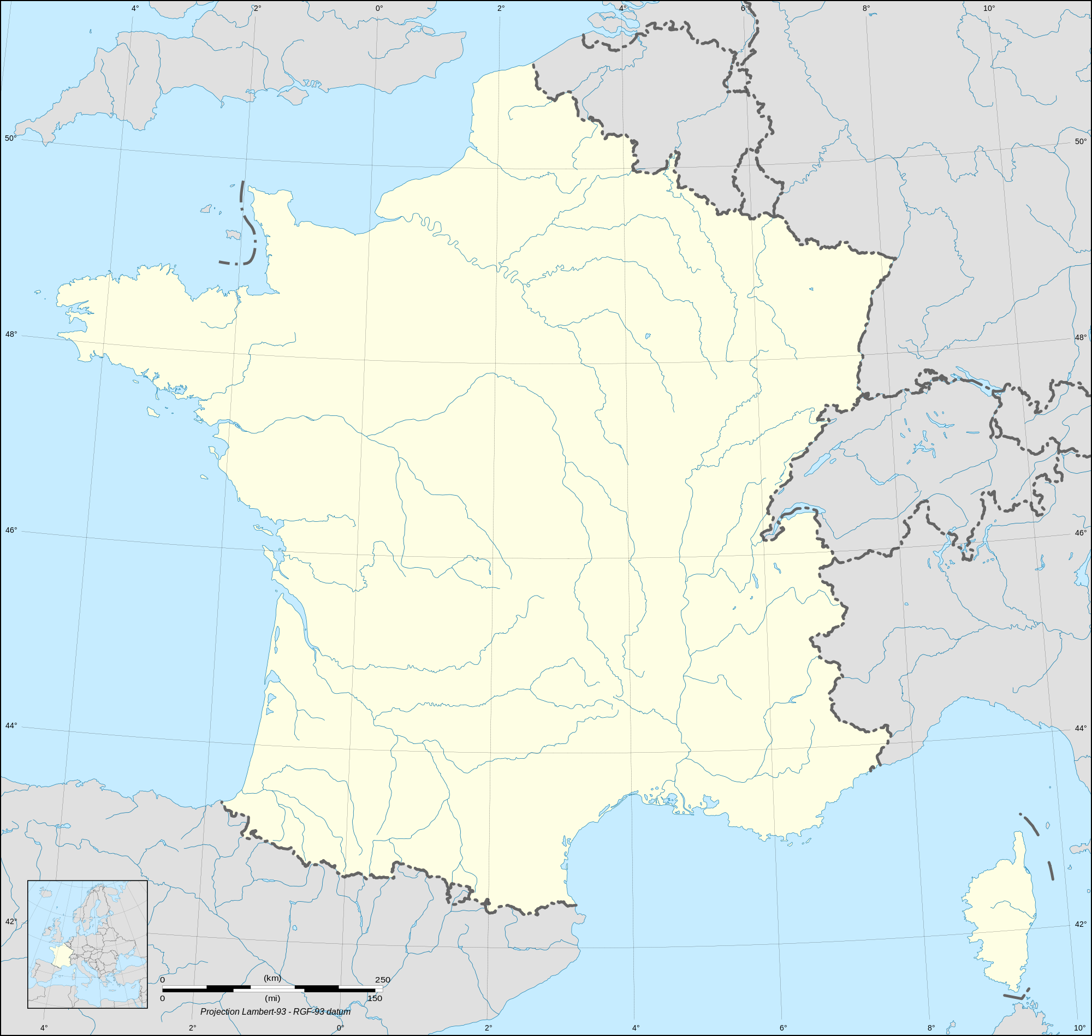

Présentation de l’entreprise
Fondée en 2015 par deux esprits créatifs :
François Leclair (Fondateur)
Camille Renaud (Co-fondatrice)
Slogan : L’indispensable pour bien fêter déguisé
Leader incontesté de l’industrie du déguisement
Devant Gifi, LaFoir’Fouille, …
6 boutiques : Paris, Toulouse, Lyon, Rennes, Lille, Bastia
Présentation de l’entreprise
Besoins client
Méthodologie
Déroulement
Résultats
Bilan
Conclusion
Introduction

Slide 8
Présentation de l’entreprise
Chiffre d'affaires de 80 millions d’euros en 2022
Moteur de joie et de créativité
Des costumes uniques inspirant diversité et confiance de soi
Vers une communauté vibrante, festive et fidèle
L’indispensable pour bien fêter déguisé
Présentation de l’entreprise
Besoins client
Méthodologie
Déroulement
Résultats
Bilan
Conclusion
Introduction

Slide 9
Présentation de l’entreprise
François LECLAIR Fondatieur francois@disguisehub.com
Clément BALSEMIN-TRANIELLO
Directeur commercial
clement@disguisehub.com
Camille RENAUD
Co-fondatrice et manageuse
camille@disguisehub.com
Evan LAMOUR
Directeur logistique
evan@disguisehub.com
Maxime PLANQUES
Directeur financier
maxime@disguisehub.com
Introduction
Présentation de l’entreprise
Besoins client
Méthodologie
Déroulement
Résultats
Bilan
Conclusion

Slide 10
2. Recueil des besoins du client
2.1. Analyse de la demande 2.2. Objectifs techniques

Slide 11
2.1. Analyse de la demande
Présentation de l’entreprise
Besoins client
Méthodologie
Déroulement
Résultats
Bilan
Conclusion
Introduction

Slide 12
3. Réalisation technique : méthodologie
3.1. Gestion de projet 3.2. Développement

Slide 13
3.1 – Gestion de projet (Gantt)
Tâche | Sprint 1 | Sprint 2 | Sprint 3 | Sprint 4 | Sprint 5 | Sprint 6 | Sprint 7 | Sprint 8.1 | Sprint 8.2
Analyse et recueil du besoin du client
Mise en place du projet GitHub
Création des issues du sprint / use case
Backend (mise en place de la BD)
Front end (système gestion comptes)
Front end (afficher articles)
Front end (réaliser des commandes)
Réalisation des documentations
Préparation soutenance fin de projet
 | Gestion projet |  | Base de données |  | Développement web
Présentation de l’entreprise
Besoins client
Méthodologie
Déroulement
Résultats
Bilan
Conclusion
Introduction

Slide 14
Présentation de l’entreprise
Besoins client
Méthodologie
Déroulement
Résultats
Bilan
Conclusion
Introduction

Slide 15
4. Réalisation technique : déroulement
4.1. Site web 4.2. Base de données 4.3. Résultat

Slide 16
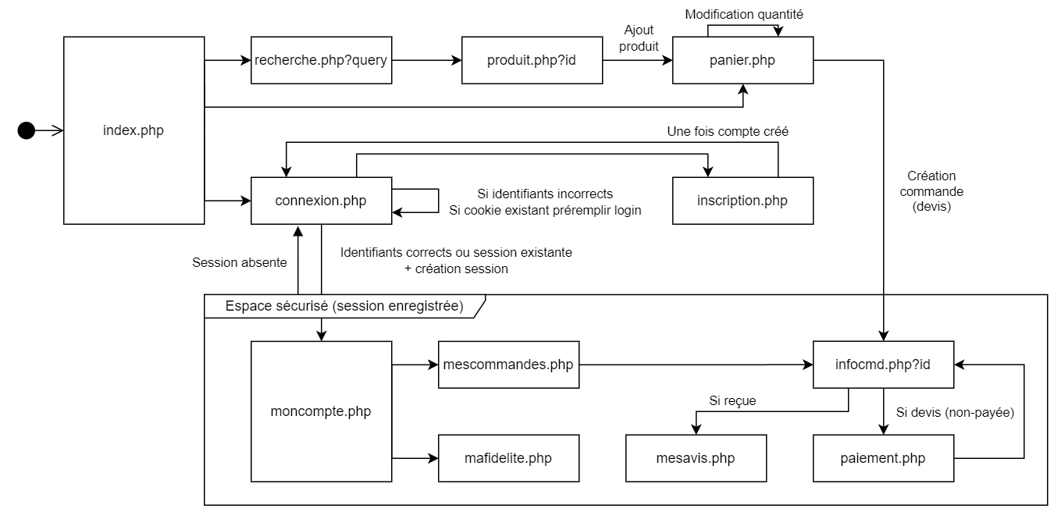
4.1. Site web
Présentation de l’entreprise
Besoins client
Méthodologie
Déroulement
Résultats
Bilan
Conclusion
Introduction

Slide 17
4.1. Site web
Présentation de l’entreprise
Besoins client
Méthodologie
Déroulement
Résultats
Bilan
Conclusion
Introduction

Slide 18
4.1. Site web
Page nécessaire au fonctionnement d’une e-boutique
Permettre création d’une commande / devis
Ajout d’un produit
Gestion des quantités (ajout, retrait, suppression)
Calcul du prix de la commande
Présentation de l’entreprise
Besoins client
Méthodologie
Déroulement
Résultats
Bilan
Conclusion
Introduction

Slide 19
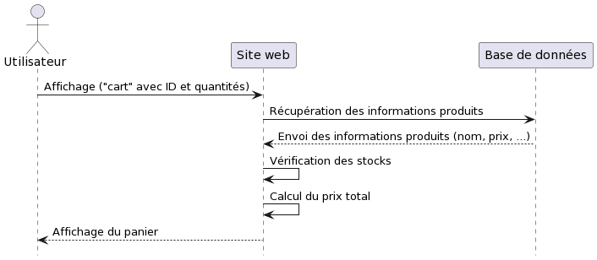
4.1. Site web
Diagramme de séquences systèmes :
Présentation de l’entreprise
Besoins client
Méthodologie
Déroulement
Résultats
Bilan
Conclusion
Introduction

Slide 20
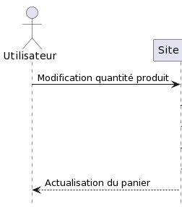
4.1. Site web
Gestion du panier (PHP) :
Chargement données
if ($_SERVER["REQUEST_METHOD"] === "POST") {
$productId = $_POST['id'];
$quantity = $_POST['amount'];
$cart = [];
if (isset($_COOKIE['cart'])) {
$cart = json_decode($_COOKIE["cart"], true);
}
if (isset($_POST['moins'])) {
$cart[$productId] = $quantity - 1;
} else if (isset($_POST["plus"])) {
$cart[$productId] = $quantity + 1;
} else if (isset($_POST["supprime"])) {
unset($cart[$productId]);
} else {
$cart[$productId] = $quantity;
}
if (count($cart) == 0) {
setcookie('cart', '', time() - 3600, '/');
} else {
setcookie('cart', json_encode($cart), time() + (86400 * 30), '/');
}
if (!isset($_POST["moins"]) && !isset($_POST["plus"]) && !isset($_POST["supprime"])) {
header("Location: /product.php?id=$productId");
} else {
header("Refresh: 0");
}
}
Présentation de l’entreprise
Besoins client
Méthodologie
Déroulement
Résultats
Bilan
Conclusion
Introduction

Slide 21
4.1. Site web
Gestion du panier (PHP) :
<?php
if ($_SERVER["REQUEST_METHOD"] === "POST") {
$productId = $_POST['id'];
$quantity = $_POST['amount'];
$cart = [];
if (isset($_COOKIE['cart'])) {
$cart = json_decode($_COOKIE["cart"], true);
}
if (isset($_POST['moins'])) {
$cart[$productId] = $quantity - 1;
} else if (isset($_POST["plus"])) {
$cart[$productId] = $quantity + 1;
} else if (isset($_POST["supprime"])) {
unset($cart[$productId]);
} else {
$cart[$productId] = $quantity;
}
if (count($cart) == 0) {
setcookie('cart', '', time() - 3600, '/');
} else {
setcookie('cart', json_encode($cart), time() + (86400 * 30), '/');
}
if (!isset($_POST["moins"]) && !isset($_POST["plus"]) && !isset($_POST["supprime"])) {
header("Location: /product.php?id=$productId");
} else {
header("Refresh: 0");
}
}
?>
Présentation de l’entreprise
Besoins client
Méthodologie
Déroulement
Résultats
Bilan
Conclusion
Introduction

Slide 22
4.1. Site web
Gestion du panier (PHP) :
<?php
if ($_SERVER["REQUEST_METHOD"] === "POST") {
$productId = $_POST['id'];
$quantity = $_POST['amount'];
$cart = [];
if (isset($_COOKIE['cart'])) {
$cart = json_decode($_COOKIE["cart"], true);
}
if (isset($_POST['moins'])) {
$cart[$productId] = $quantity - 1;
} else if (isset($_POST["plus"])) {
$cart[$productId] = $quantity + 1;
} else if (isset($_POST["supprime"])) {
unset($cart[$productId]);
} else {
$cart[$productId] = $quantity;
}
if (count($cart) == 0) {
setcookie('cart', '', time() - 3600, '/');
} else {
setcookie('cart', json_encode($cart), time() + (86400 * 30), '/');
}
if (!isset($_POST["moins"]) && !isset($_POST["plus"]) && !isset($_POST["supprime"])) {
header("Location: /product.php?id=$productId");
} else {
header("Refresh: 0");
}
}
?>
Chargement données
Présentation de l’entreprise
Besoins client
Méthodologie
Déroulement
Résultats
Bilan
Conclusion
Introduction

Slide 23
4.1. Site web
Gestion du panier (PHP) :
<?php
if ($_SERVER["REQUEST_METHOD"] === "POST") {
$productId = $_POST['id'];
$quantity = $_POST['amount'];
$cart = [];
if (isset($_COOKIE['cart'])) {
$cart = json_decode($_COOKIE["cart"], true);
}
if (isset($_POST['moins'])) {
$cart[$productId] = $quantity - 1;
} else if (isset($_POST["plus"])) {
$cart[$productId] = $quantity + 1;
} else if (isset($_POST["supprime"])) {
unset($cart[$productId]);
} else {
$cart[$productId] = $quantity;
}
if (count($cart) == 0) {
setcookie('cart', '', time() - 3600, '/');
} else {
setcookie('cart', json_encode($cart), time() + (86400 * 30), '/');
}
if (!isset($_POST["moins"]) && !isset($_POST["plus"]) && !isset($_POST["supprime"])) {
header("Location: /product.php?id=$productId");
} else {
header("Refresh: 0");
}
}
?>
Obtention panier si existant
Présentation de l’entreprise
Besoins client
Méthodologie
Déroulement
Résultats
Bilan
Conclusion
Introduction

Slide 24
4.1. Site web
Gestion du panier (PHP) :
<?php
if ($_SERVER["REQUEST_METHOD"] === "POST") {
$productId = $_POST['id'];
$quantity = $_POST['amount'];
$cart = [];
if (isset($_COOKIE['cart'])) {
$cart = json_decode($_COOKIE["cart"], true);
}
if (isset($_POST['moins'])) {
$cart[$productId] = $quantity - 1;
} else if (isset($_POST["plus"])) {
$cart[$productId] = $quantity + 1;
} else if (isset($_POST["supprime"])) {
unset($cart[$productId]);
} else {
$cart[$productId] = $quantity;
}
if (count($cart) == 0) {
setcookie('cart', '', time() - 3600, '/');
} else {
setcookie('cart', json_encode($cart), time() + (86400 * 30), '/');
}
if (!isset($_POST["moins"]) && !isset($_POST["plus"]) && !isset($_POST["supprime"])) {
header("Location: /product.php?id=$productId");
} else {
header("Refresh: 0");
}
}
?>
Changement quantités (plus, moins, supprime)
Présentation de l’entreprise
Besoins client
Méthodologie
Déroulement
Résultats
Bilan
Conclusion
Introduction

Slide 25
4.1. Site web
Gestion du panier (PHP) :
<?php
if ($_SERVER["REQUEST_METHOD"] === "POST") {
$productId = $_POST['id'];
$quantity = $_POST['amount'];
$cart = [];
if (isset($_COOKIE['cart'])) {
$cart = json_decode($_COOKIE["cart"], true);
}
if (isset($_POST['moins'])) {
$cart[$productId] = $quantity - 1;
} else if (isset($_POST["plus"])) {
$cart[$productId] = $quantity + 1;
} else if (isset($_POST["supprime"])) {
unset($cart[$productId]);
} else {
$cart[$productId] = $quantity;
}
if (count($cart) == 0) {
setcookie('cart', '', time() - 3600, '/');
} else {
setcookie('cart', json_encode($cart), time() + (86400 * 30), '/');
}
if (!isset($_POST["moins"]) && !isset($_POST["plus"]) && !isset($_POST["supprime"])) {
header("Location: /product.php?id=$productId");
} else {
header("Refresh: 0");
}
}
?>
Ecriture (ou suppression) du cookie mis à jour
Présentation de l’entreprise
Besoins client
Méthodologie
Déroulement
Résultats
Bilan
Conclusion
Introduction

Slide 26
4.1. Site web
Gestion du panier (PHP) :
<?php
if ($_SERVER["REQUEST_METHOD"] === "POST") {
$productId = $_POST['id'];
$quantity = $_POST['amount'];
$cart = [];
if (isset($_COOKIE['cart'])) {
$cart = json_decode($_COOKIE["cart"], true);
}
if (isset($_POST['moins'])) {
$cart[$productId] = $quantity - 1;
} else if (isset($_POST["plus"])) {
$cart[$productId] = $quantity + 1;
} else if (isset($_POST["supprime"])) {
unset($cart[$productId]);
} else {
$cart[$productId] = $quantity;
}
if (count($cart) == 0) {
setcookie('cart', '', time() - 3600, '/');
} else {
setcookie('cart', json_encode($cart), time() + (86400 * 30), '/');
}
if (!isset($_POST["moins"]) && !isset($_POST["plus"]) && !isset($_POST["supprime"])) {
header("Location: /product.php?id=$productId");
} else {
header("Refresh: 0");
}
}
?>
Redirection éventuelle sur la page produit
Présentation de l’entreprise
Besoins client
Méthodologie
Déroulement
Résultats
Bilan
Conclusion
Introduction

Slide 27
4.1. Site web
Affichage du panier (PHP-BD) :
<?php
if (isset($_COOKIE["cart"]) && json_decode($_COOKIE["cart"], true) != "[]") {
echo "<table>"; // Création tableau (raccourci)
$cart = json_decode($_COOKIE["cart"], true);
foreach ($cart as $id => $amount) {
$sql = "SELECT * FROM Produit WHERE refProduit = :ref";
$req = $conn->prepare($sql);
$req->execute(["ref" => $id]);
if ($req && $req->rowCount() != 1) {
echo "<tr><td colspan='5’>Erreur</td></tr>";
} else {
$product = $req->fetch();
if ($product["qteProduit"] <= 0) {
echo "<tr><td class='erreur' colspan='5'>Produit en rupture de stock</td></tr>";
}
echo "<tr>
<form action='panier.php' method='POST'>
<td class='nom'>" . $product["nomProduit"] . "</td>
<td class='couleur'>" . $product["couleurProduit"] . "</td>
<td class='taille'>" . $product["tailleProduit"] . "</td>
<td class='prix'>" . $product["prixProduit"] . " €</td>
<td class='quantite'> - " . $amount . " + </td>
</form>
</tr>";
}
}
echo "</table>";
}
?>
Présentation de l’entreprise
Besoins client
Méthodologie
Déroulement
Résultats
Bilan
Conclusion
Introduction

Slide 28
4.1. Site web
Affichage du panier (PHP-BD) :
Si cookie « cart » non-vide
<?php
if (isset($_COOKIE["cart"]) && json_decode($_COOKIE["cart"], true) != "[]") {
echo "<table>"; // Création tableau (raccourci)
$cart = json_decode($_COOKIE["cart"], true);
foreach ($cart as $id => $amount) {
$sql = "SELECT * FROM Produit WHERE refProduit = :ref";
$req = $conn->prepare($sql);
$req->execute(["ref" => $id]);
if ($req && $req->rowCount() != 1) {
echo "<tr><td colspan='5’>Erreur</td></tr>";
} else {
$product = $req->fetch();
if ($product["qteProduit"] <= 0) {
echo "<tr><td class='erreur' colspan='5'>Produit en rupture de stock</td></tr>";
}
echo "<tr>
<form action='panier.php' method='POST'>
<td class='nom'>" . $product["nomProduit"] . "</td>
<td class='couleur'>" . $product["couleurProduit"] . "</td>
<td class='taille'>" . $product["tailleProduit"] . "</td>
<td class='prix'>" . $product["prixProduit"] . " €</td>
<td class='quantite'> - " . $amount . " + </td>
</form>
</tr>";
}
}
echo "</table>";
}
?>
Présentation de l’entreprise
Besoins client
Méthodologie
Déroulement
Résultats
Bilan
Conclusion
Introduction

Slide 29
4.1. Site web
Affichage du panier (PHP-BD) :
<?php
if (isset($_COOKIE["cart"]) && json_decode($_COOKIE["cart"], true) != "[]") {
echo "<table>"; // Création tableau (raccourci)
$cart = json_decode($_COOKIE["cart"], true);
foreach ($cart as $id => $amount) {
$sql = "SELECT * FROM Produit WHERE refProduit = :ref";
$req = $conn->prepare($sql);
$req->execute(["ref" => $id]);
if ($req && $req->rowCount() != 1) {
echo "<tr><td colspan='5’>Erreur</td></tr>";
} else {
$product = $req->fetch();
if ($product["qteProduit"] <= 0) {
echo "<tr><td class='erreur' colspan='5'>Produit en rupture de stock</td></tr>";
}
echo "<tr>
<form action='panier.php' method='POST'>
<td class='nom'>" . $product["nomProduit"] . "</td>
<td class='couleur'>" . $product["couleurProduit"] . "</td>
<td class='taille'>" . $product["tailleProduit"] . "</td>
<td class='prix'>" . $product["prixProduit"] . " €</td>
<td class='quantite'> - " . $amount . " + </td>
</form>
</tr>";
}
}
echo "</table>";
}
?>
Création tableau et lecture cookie
Présentation de l’entreprise
Besoins client
Méthodologie
Déroulement
Résultats
Bilan
Conclusion
Introduction

Slide 30
4.1. Site web
Affichage du panier (PHP-BD) :
<?php
if (isset($_COOKIE["cart"]) && json_decode($_COOKIE["cart"], true) != "[]") {
echo "<table>"; // Création tableau (raccourci)
$cart = json_decode($_COOKIE["cart"], true);
foreach ($cart as $id => $amount) {
$sql = "SELECT * FROM Produit WHERE refProduit = :ref";
$req = $conn->prepare($sql);
$req->execute(["ref" => $id]);
if ($req && $req->rowCount() != 1) {
echo "<tr><td colspan='5’>Erreur</td></tr>";
} else {
$product = $req->fetch();
if ($product["qteProduit"] <= 0) {
echo "<tr><td class='erreur' colspan='5'>Produit en rupture de stock</td></tr>";
}
echo "<tr>
<form action='panier.php' method='POST'>
<td class='nom'>" . $product["nomProduit"] . "</td>
<td class='couleur'>" . $product["couleurProduit"] . "</td>
<td class='taille'>" . $product["tailleProduit"] . "</td>
<td class='prix'>" . $product["prixProduit"] . " €</td>
<td class='quantite'> - " . $amount . " + </td>
</form>
</tr>";
}
}
echo "</table>";
}
?>
Récupération données BD
Présentation de l’entreprise
Besoins client
Méthodologie
Déroulement
Résultats
Bilan
Conclusion
Introduction

Slide 31
4.1. Site web
Affichage du panier (PHP-BD) :
<?php
if (isset($_COOKIE["cart"]) && json_decode($_COOKIE["cart"], true) != "[]") {
echo "<table>"; // Création tableau (raccourci)
$cart = json_decode($_COOKIE["cart"], true);
foreach ($cart as $id => $amount) {
$sql = "SELECT * FROM Produit WHERE refProduit = :ref";
$req = $conn->prepare($sql);
$req->execute(["ref" => $id]);
if ($req && $req->rowCount() != 1) {
echo "<tr><td colspan='5’>Erreur</td></tr>";
} else {
$product = $req->fetch();
if ($product["qteProduit"] <= 0) {
echo "<tr><td class='erreur' colspan='5'>Produit en rupture de stock</td></tr>";
}
echo "<tr>
<form action='panier.php' method='POST'>
<td class='nom'>" . $product["nomProduit"] . "</td>
<td class='couleur'>" . $product["couleurProduit"] . "</td>
<td class='taille'>" . $product["tailleProduit"] . "</td>
<td class='prix'>" . $product["prixProduit"] . " €</td>
<td class='quantite'> - " . $amount . " + </td>
</form>
</tr>";
}
}
echo "</table>";
}
?>
Vérifications quantités et produit existant
Présentation de l’entreprise
Besoins client
Méthodologie
Déroulement
Résultats
Bilan
Conclusion
Introduction

Slide 32
4.1. Site web
Affichage du panier (PHP-BD) :
Affichage
<?php
if (isset($_COOKIE["cart"]) && json_decode($_COOKIE["cart"], true) != "[]") {
echo "<table>"; // Création tableau (raccourci)
$cart = json_decode($_COOKIE["cart"], true);
foreach ($cart as $id => $amount) {
$sql = "SELECT * FROM Produit WHERE refProduit = :ref";
$req = $conn->prepare($sql);
$req->execute(["ref" => $id]);
if ($req && $req->rowCount() != 1) {
echo "<tr><td colspan='5’>Erreur</td></tr>";
} else {
$product = $req->fetch();
if ($product["qteProduit"] <= 0) {
echo "<tr><td class='erreur' colspan='5'>Produit en rupture de stock</td></tr>";
}
echo "<tr>
<form action='panier.php' method='POST'>
<td class='nom'>" . $product["nomProduit"] . "</td>
<td class='couleur'>" . $product["couleurProduit"] . "</td>
<td class='taille'>" . $product["tailleProduit"] . "</td>
<td class='prix'>" . $product["prixProduit"] . " €</td>
<td class='quantite'> - " . $amount . " + </td>
</form>
</tr>";
}
}
echo "</table>";
}
?>
Présentation de l’entreprise
Besoins client
Méthodologie
Déroulement
Résultats
Bilan
Conclusion
Introduction

Slide 33
4.2. Base de données
Table « Produit » :
INSERT INTO Produit (idCategorie, nomProduit, descProduit, prixProduit, qteProduit, tailleProduit, couleurProduit) VALUES
(8, 'Pere Noël' , 'Déguisement du pere noël', 50.99, 50, 'S', 'rouge et blanc'),
(8, 'Pere Noël' , 'Déguisement du pere noël', 50.99, 50, 'M', 'rouge et blanc'),
(8, 'Pere Noël' , 'Déguisement du pere noël', 50.99, 50, 'L', 'rouge et blanc'),
(8, 'Pere Noël' , 'Déguisement du pere noël', 50.99, 50, 'XL', 'rouge et blanc'),
(8, 'Pere Noël' , 'Déguisement du pere noël', 50.99, 50, 'XXL', 'rouge et blanc'),
(9, 'Superman', 'Déguisement de Superman', 45.99, 100, 'S', 'rouge et bleu'),
(9, 'Superman', 'Déguisement de Superman', 45.99, 100, 'M', 'rouge et bleu'),
(9, 'Superman', 'Déguisement de Superman', 45.99, 100, 'L', 'rouge et bleu'),
(9, 'Superman', 'Déguisement de Superman', 45.99, 100, 'XL', 'rouge et bleu'),
(9, 'Superman', 'Déguisement de Superman', 45.99, 100, 'XXL', 'rouge et bleu'),
(10, 'Jack Sparow', 'Déguisment de Jack Sparow', 43.99, 75, 'S', 'marron'),
(10, 'Jack Sparow', 'Déguisment de Jack Sparow', 43.99, 75, 'M', 'marron'),
(10, 'Jack Sparow', 'Déguisment de Jack Sparow', 43.99, 75, 'L', 'marron'),
(10, 'Jack Sparow', 'Déguisment de Jack Sparow', 43.99, 75, 'XL', 'marron'),
(10, 'Jack Sparow', 'Déguisment de Jack Sparow', 43.99, 75, 'XXL', 'marron'),
Présentation de l’entreprise
Besoins client
Méthodologie
Déroulement
Résultats
Bilan
Conclusion
Introduction

Slide 34
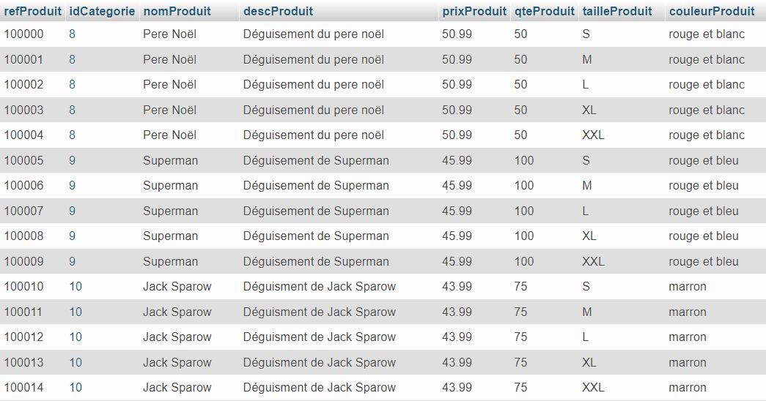
4.2. Base de données
Table « Produit » :
Présentation de l’entreprise
Besoins client
Méthodologie
Déroulement
Résultats
Bilan
Conclusion
Introduction

Slide 35
4.2. Base de données
Table « Produit » :
ID produit (cookie)
Présentation de l’entreprise
Besoins client
Méthodologie
Déroulement
Résultats
Bilan
Conclusion
Introduction

Slide 36
4.2. Base de données
Table « Produit » :
Données retournées
(non-affiché : vérification)
Présentation de l’entreprise
Besoins client
Méthodologie
Déroulement
Résultats
Bilan
Conclusion
Introduction

Slide 37
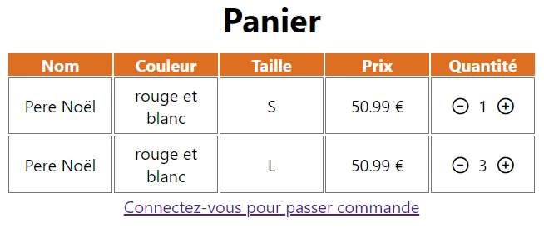
4.3. Résultat
Visuel de la page « panier.php » :
Lien démonstration : http://193.54.227.208/~saephp11/panier.php
Présentation de l’entreprise
Besoins client
Méthodologie
Déroulement
Résultats
Bilan
Conclusion
Introduction

Slide 38
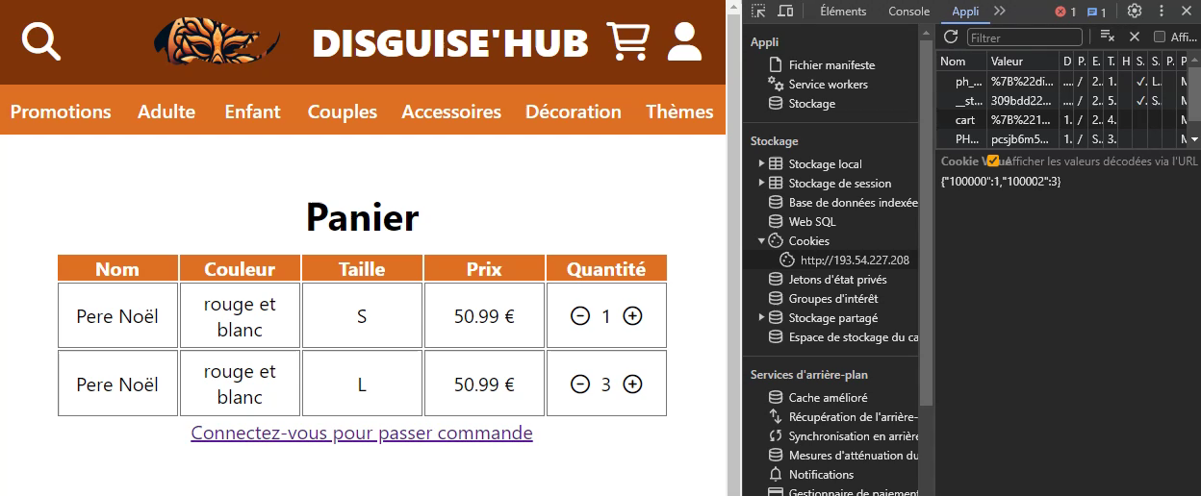
4.3. Résultat
Fonctionnement de la page (cookie « cart ») :
Présentation de l’entreprise
Besoins client
Méthodologie
Déroulement
Résultats
Bilan
Conclusion
Introduction

Slide 39
5. Réalisation technique : résultats
5.1. Démonstration du fonctionnement du site 5.2. Impact réel pour le client

Slide 40
Présentation de l’entreprise
Besoins client
Méthodologie
Déroulement
Résultats
Bilan
Conclusion
Introduction

Slide 41
6. Bilan
6.1. Bilan technique 6.2. Bilan du travail d’équipe 6.3. Bilan de compétences

Slide 42
6.1. Bilan technique
Rappel des objectifs : Développement web
Objectifs | Sous-objectifs
Réaliser des commandes | Avoir une page panier Pouvoir ajouter un produit au panier Choisir un mode de paiement
Afficher tous les articles | Menu des catégories Afficher le catalogue Avoir une page produit détaillée
Proposer un système de compte | Créer un compte Se connecter / Se déconnecter Réinitialiser le mot de passe X Pouvoir gérer son compte
Présentation de l’entreprise
Besoins client
Méthodologie
Déroulement
Résultats
Bilan
Conclusion
Introduction

Slide 43
6.1. Bilan technique
Rappel des objectifs : Base de données
Objectifs | Sous-objectifs
Pouvoir stocker les données du site | Stocker les données des produits Stocker les données des clients (mot de passe crypté) Stocker les données des commandes
Gérer le stock des produits | Automatiser la gestion des stocks
Présentation de l’entreprise
Besoins client
Méthodologie
Déroulement
Résultats
Bilan
Conclusion
Introduction

Slide 44
6.1. Bilan technique
110 heures de travail
3000 lignes de code (PHP, HTML, CSS)
16 tables, 9 triggers, 3 procédures (BD)
Présentation de l’entreprise
Besoins client
Méthodologie
Déroulement
Résultats
Bilan
Conclusion
Introduction

Slide 45
6.2. Bilan du travail d’équipe
Tâche | Sprint 1 | Sprint 2 | Sprint 3 | Sprint 4 | Sprint 5 | Sprint 6 | Sprint 7 | Sprint 8.1 | Sprint 8.2
Analyse et recueil du besoin du client
Mise en place du projet GitHub
Création des issues du sprint / use case
Backend (mise en place de la BD)
Front end (système gestion comptes)
Front end (afficher articles)
Front end (réaliser des commandes)
Réalisation des documentations
Préparation soutenance fin de projet
 | Gestion projet |  | Base de données |  | Développement web
Présentation de l’entreprise
Besoins client
Méthodologie
Déroulement
Résultats
Bilan
Conclusion
Introduction

Slide 46
6.2. Bilan du travail d’équipe
Tâche | Sprint 1 | Sprint 2 | Sprint 3 | Sprint 4 | Sprint 5 | Sprint 6 | Sprint 7 | Sprint 8.1 | Sprint 8.2
Analyse et recueil du besoin du client
Mise en place du projet GitHub
Création des issues du sprint / use case
Backend (mise en place de la BD)
Front end (système gestion comptes)
Front end (afficher articles)
Front end (réaliser des commandes)
Réalisation des documentations
Préparation soutenance fin de projet
IOT
 | Gestion projet |  | Base de données |  | Développement web
Modification de la répartition du temps = pas d’heures supplémentaires
Présentation de l’entreprise
Besoins client
Méthodologie
Déroulement
Résultats
Bilan
Conclusion
Introduction

Slide 47
6.2. Bilan du travail d’équipe
Analyse des écarts :
Difficultés techniques :
Auto-formation à MySQL
Arborescence du site parfois complexe
Travail collaboratif en simultané sur le serveur web et le GitHub
Difficultés humaines :
Problème d'organisation et de répartitions des tâches
Ne pas oser demander de l’aide lorsque bloqué dans une tâche
Solutions potentielles :
Mettre le travail des réunions plus à profit
Plus de communication et d'entraide
Présentation de l’entreprise
Besoins client
Méthodologie
Déroulement
Résultats
Bilan
Conclusion
Introduction

Slide 48
6.2. Bilan du travail d’équipe
Communication :
Collaborateurs :
Contrat d’équipe globalement respecté (manque de communication)
Répartition des tâches à revoir
Réunions de début et de fin de sprint
Prise de décision rapide, pensée, et efficace
Mise en commun du travail excellente
Client :
Réunion de fin de sprint
Communication lors des étapes clés afin d’être sûr de la volonté du client
Superviseur :
Rendu des travaux en temps voulu à chaque fin de sprint
Intégration systématique des conseils et des corrections
Présentation de l’entreprise
Besoins client
Méthodologie
Déroulement
Résultats
Bilan
Conclusion
Introduction

Slide 49
6.3. Bilan de compétences
Rappels et objectifs du programme national :
Développer – c'est-à-dire concevoir, coder, tester et intégrer – une solution informatique pour un client
Proposer des applications informatiques optimisées en fonction de critères spécifiques : temps d'exécution, précision, consommation de ressources, …
Installer, configurer, mettre à disposition, maintenir en conditions opérationnelles des infrastructures, des services et des réseaux et optimiser le système informatique d'une organisation
Concevoir, gérer, administrer et exploiter les données de l'entreprise et mettre à disposition toutes les informations pour un bon pilotage de l'entreprise
Satisfaire les besoins des utilisateurs au regard de la chaîne de valeur du client, organiser et piloter un projet informatique avec des méthodes classiques ou agiles
Acquérir, développer et exploiter les aptitudes nécessaires pour travailler efficacement dans une équipe informatique
Présentation de l’entreprise
Besoins client
Méthodologie
Déroulement
Résultats
Bilan
Conclusion
Introduction

Slide 50
6.3. Bilan de compétences
6 compétences travaillées :
Développement web | Base de données | Système/Réseau | Gestion de projet | Travail d'équipe
Concevoir, tester, intégrer | Concevoir, gérer, administrer les données | Installer, configurer, mettre à disposition, maintenir | Organiser et Piloter un projet informatique | Acquérir, développer, exploiter aptitudes
HTML, CSS, PHP, JS | SQL | JSON, JavaFx | Méthode Agile (1 Sprint =1 semaine | Travail collaboratif
Visual Studio Code | MySQL | SceneBuilder | GitHub | Ecoute et communication
Création du site web / « front » | Création et gestion d'une BD | Création d'une application | Réunions chaque semaine | Organisation
Site web Dynamique | Triggers, Fakers, Inserts | Une application connectée | Répartition des tâches | Ambiance d'équipe de travail
Présentation de l’entreprise
Besoins client
Méthodologie
Déroulement
Résultats
Bilan
Conclusion
Introduction

Slide 51

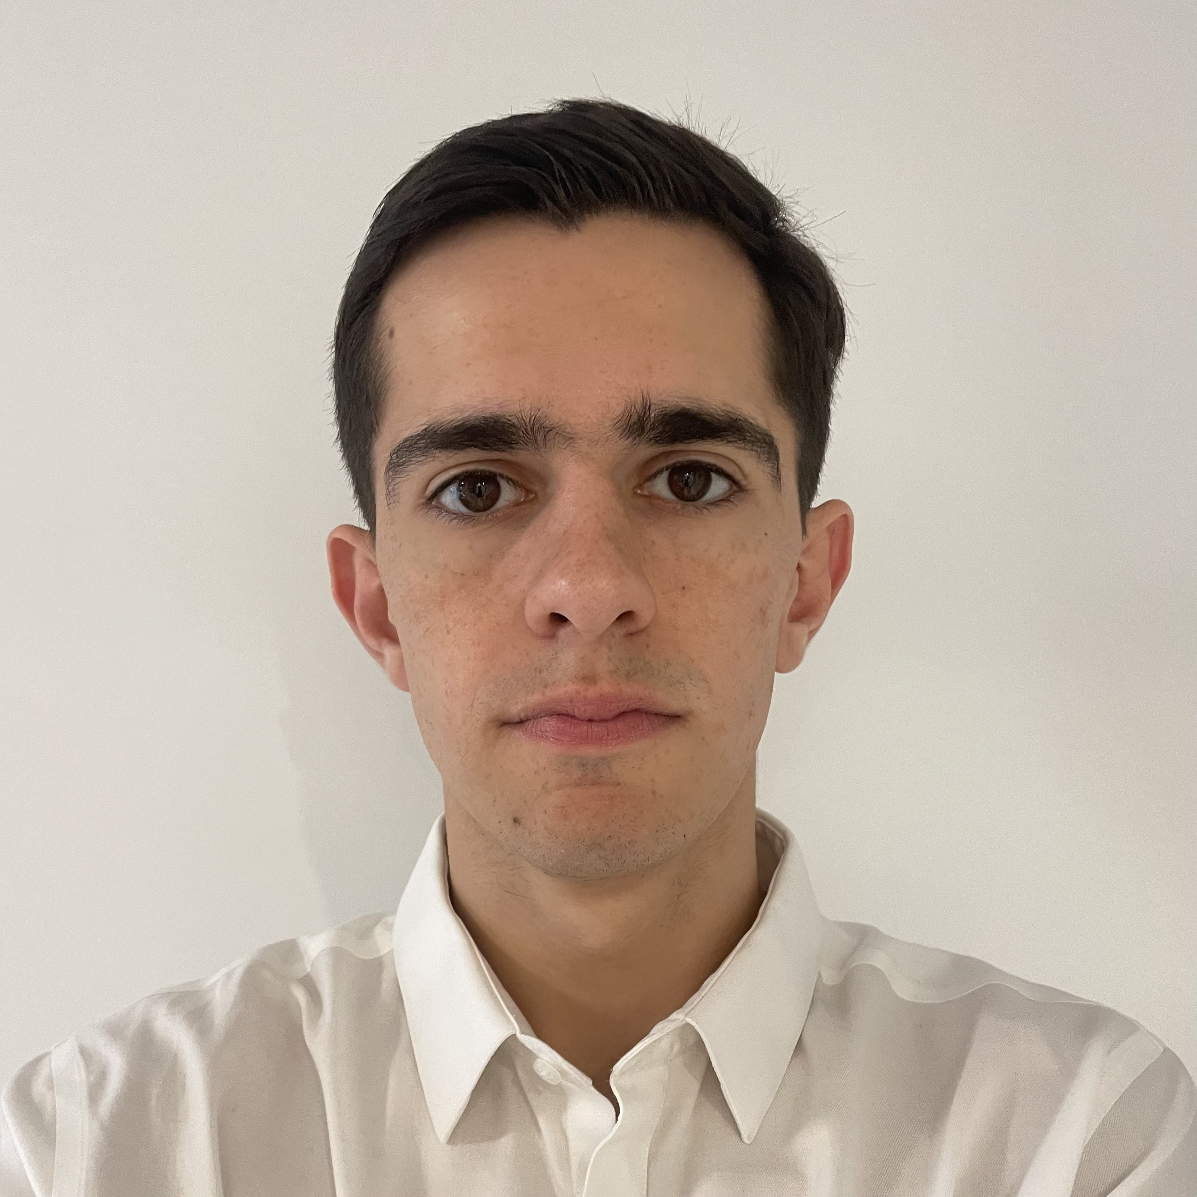
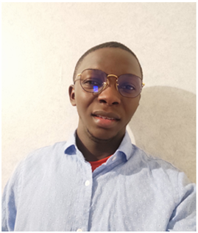
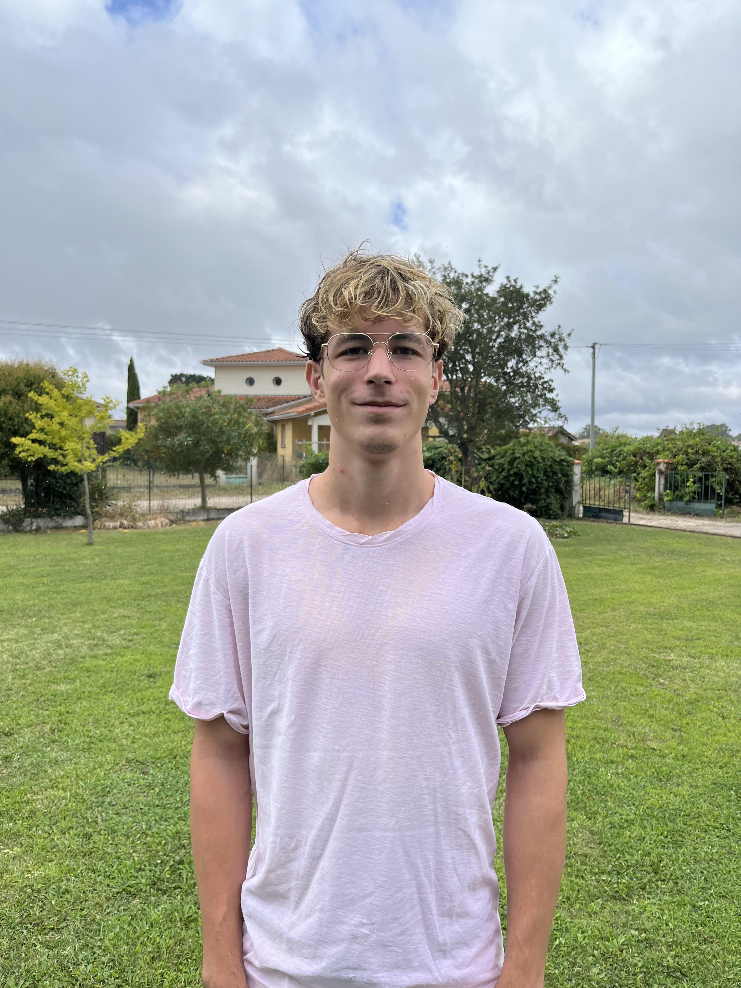
6.3. Bilan de compétences
Présentation de l’entreprise
Besoins client
Méthodologie
Déroulement
Résultats
Bilan
Conclusion
Introduction

Slide 52
7. Conclusion
7.1. Résumé
7.2. Ouverture

Slide 53
7.1. Résumé
Etapes clés du projet :
Recueil des besoins du client
Création d'une application IOT pour l’analyse des données des capteurs d’un entrepôt
Création d'une base de données MySQL
Création d'un site de e-commerce élégant, moderne, et fonctionnel
Réponse au besoin du client : un site de e-commerce
Un client satisfait
Une mission réussie
Présentation de l’entreprise
Besoins client
Méthodologie
Déroulement
Résultats
Bilan
Conclusion
Introduction

Slide 54
7.1. Ouverture
Une utilité à ce projet :
Des compétences développées utiles dans le milieu de l’informatique
Des missions similaires à celles dans une entreprise (stage de février)
Des facilitées pour la suite de nos études (notamment au semestre 4)
Un projet full stack qui pourra être mis en avant, dans le cadre d’une embauche professionnelle ou d’une éventuelle poursuite d'études
Présentation de l’entreprise
Besoins client
Méthodologie
Déroulement
Résultats
Bilan
Conclusion
Introduction

Slide 55

Contacts : Marwan@magm.fr Guychel@magm.fr maxence@magm.fr Angelo@magm.fr
Disguise’Hub
Groupe 11
SAE S3 DEVAPP
A destination du groupe 9
Supervisé par Amélie Legrand
19/12/2023

Slide 56
Présentation de l’entreprise
Besoins client
Méthodologie
Déroulement
Résultats
Bilan
Conclusion
Introduction

Slide 57
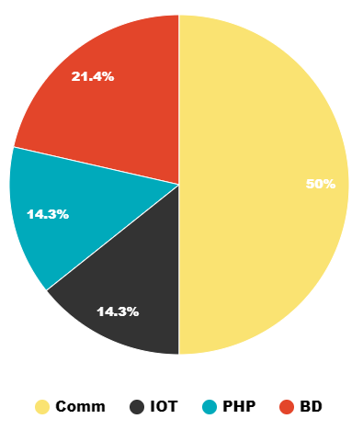
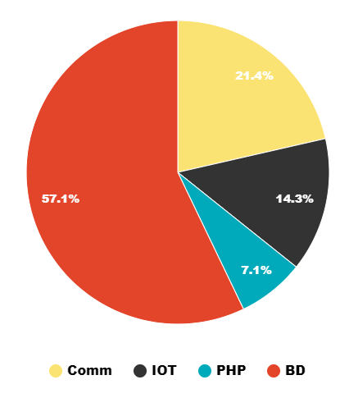
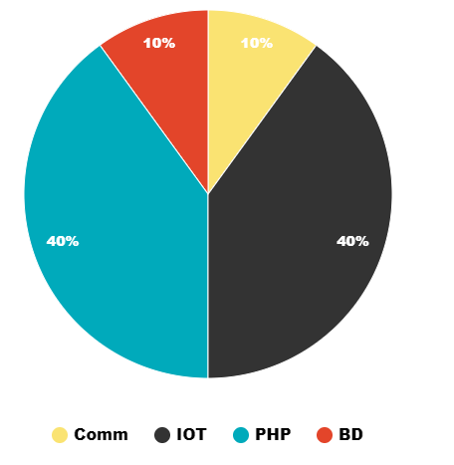
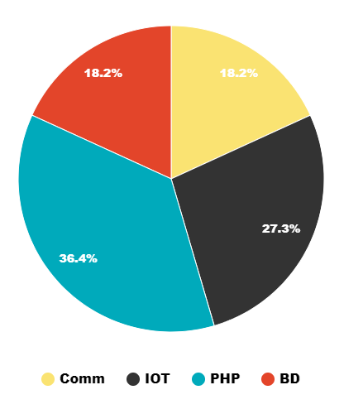

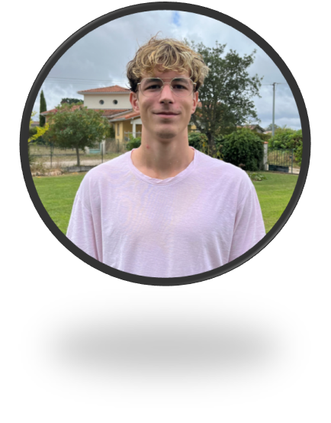


6.3. Bilan de compétences
Présentation de l’entreprise
Besoins client
Méthodologie
Déroulement
Résultats
Bilan
Conclusion
Introduction

